Slide 1
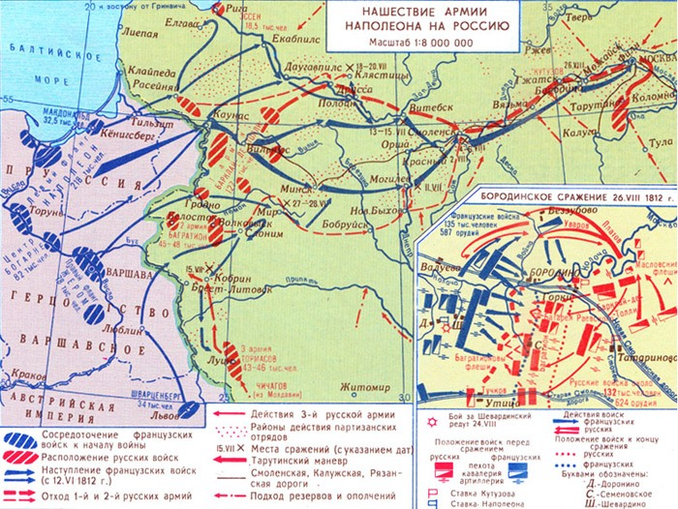
Вклад жителей Орла в победу над Наполеоном.

Slide 2
Документ 1
«С начала войны и до конца 1812г. в губернии было проведено 3 рекрутских набора: с каждых 100 душ мужского пола по 2 рекрута. Мужское население губернии в это время составляло около 565700 человек. До конца 1812 года орловцы дали в действующую армию около 11300 солдат» /История Орловского края. Часть 1 с древнейших времен до конца 19 века. Орел – 2004., с. 230/

Slide 3
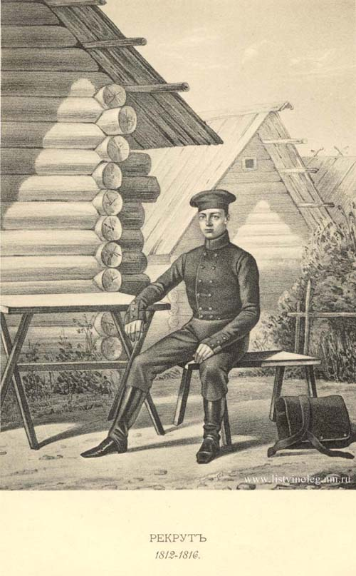
1. Пополнение армии за счет новых рекрутских наборов.
Рекрутские наборы проводились по повышенной норме. В Орловской губернии было мобилизовано около 34 тысяч человек.

Slide 4
Документ 2
«… мещанское общество с написанных 14409 ревижских душ пожертвовали 15 человек, по Малоархангельску …мещанство выставило с 502 душ 5 человек. … По Ливнам мещанство выставило с каждых 100 душ по одному, способному к поднятию оружия человеку… Земские исправники обще с городничими представляют с приговоров казенных поселян копии, из коих видно, что пожертвовано поселянами выставить способных к службе людей: по Севску с каждых ста душ по одному, по Дмитровску с 200 душ по три, по Трубчевску с 25 по одному, по Ливнам с 25 по одному, по Ельцу со ста по одному человеку одетых и вооруженных на защиту Отечества людей…» /Из журнала заседания Орловского губернского правления 2 августа 1812г. ГАОО, ф. 4, д. 145, лл. 37-39лб./

Slide 5
Документ 3
Из донесения инспектора внутренней стражи управляющему военным министерством: «… некоторые неприятельские партии показываются в Рославле, а так как Брянская округа смежна с Рославльскою, то тамошнее дворянство и сделало ополчение из двухсот конных ратников …, а поелику в Брянске производится литье пушек, то и рассудил я сделать следующее распоряжение: …отправил все ружья, находящиеся излишними при Орловском гарнизонном батальоне, а поелику в Брянской округе большей частью лесные места и поселяне упражняются в охоте птиц и зверей, следовательно есть из них много и стрелков, то теми ружьями и вооружить оных, и тогда уже составится отряд довольно значущий…» ,В.Р. Апухтин. Орловское дворянство в Отечественную войну. Очерки и материалы. Орел, 1912, с. 9010./

Slide 6
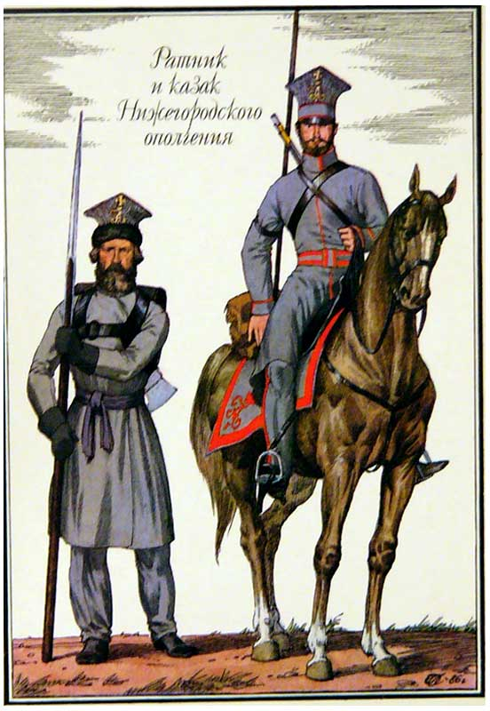
2. Формирование отрядов ополчения.
После падения Смоленска и приближения неприятеля к границам Орловского края в ряде уездов началось формирование отрядов ополчения. В сентябре 1812 года был создан ополченский отряд в составе 200 пеших и 200 конных ратников в Брянском уезде. Отряд предназначался для борьбы с французскими мародерами и для охраны внутреннего порядка. Одновременно под командованием подполковника Похвиснева было сформировано Трубчевское ополчение, которое несло охрану продовольственных и фуражных складов для нужд армии.

Slide 7
Документы 4, 5
« … купечество пожертвовало по Орлу 50470р., по Мценску 18840р., да арженой муки 50 четвертей, по Болхову 5411р., по дмитровской, что купечество и мещанство по прочтении им высочайшего манифеста учиненными приговорами предположили: купечество – собрать с каждого капитала, всего 51, по сту рублей да сверх того по усердию своему пожертвовали и подписались в заведенной на сей раз книге 1525р., а всего с положенными с капиталов 6625р. …»
« … по Мценску жертвуют, что потребно будет и на сей конец объявлено денежной суммы 1386р. 55коп. Болховский городничий представляет копию с подписок, учиненных
В городническом правлении о частном пожертвовании, в коих значится пожертвовано дворянами 223р. 50коп.». /Из журнала заседания Орловского губернского правления 2 августа 1812г. ГАОО, ф. 4, д. 145, лл. 37-39лб./

Slide 8
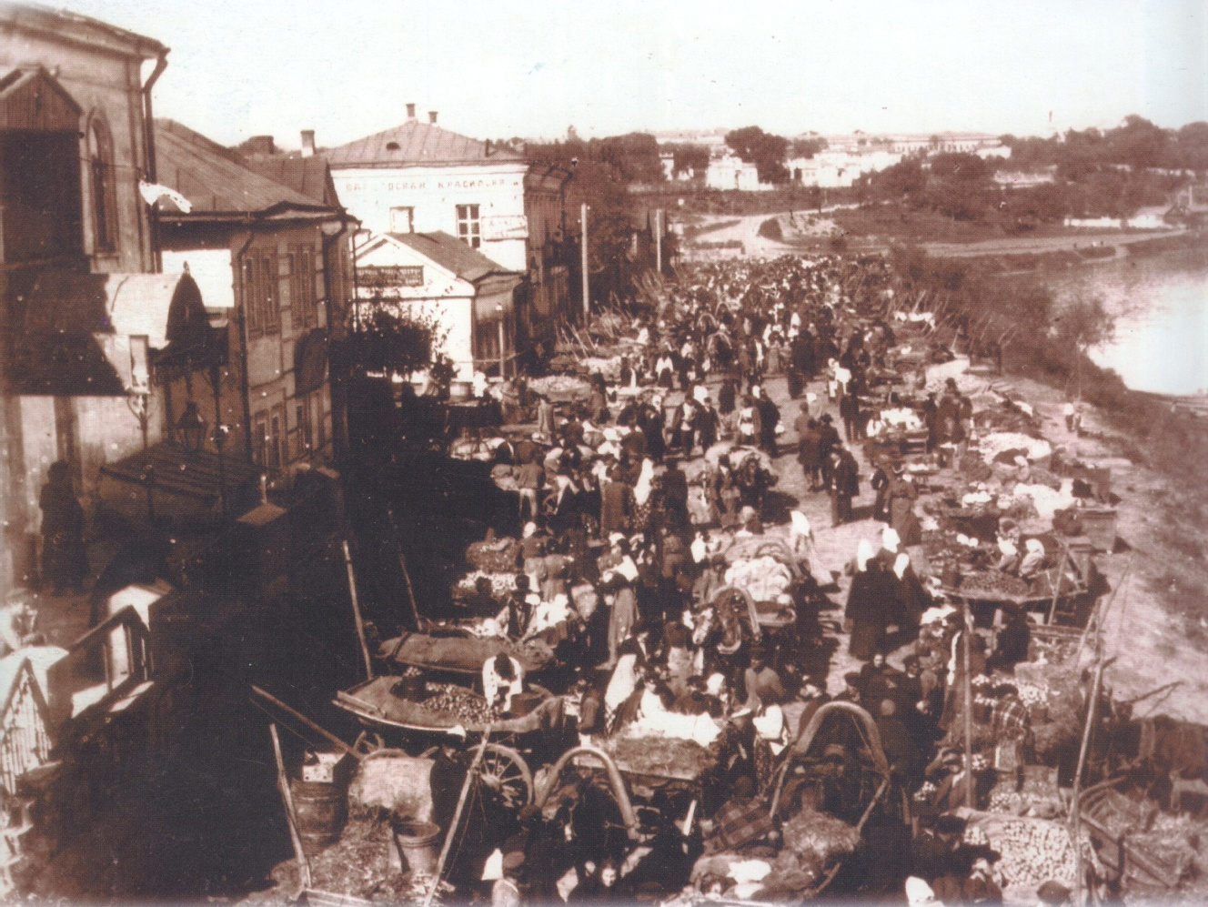
3.Сбор пожертвований для нужд армии.
Патриотический подъем орловцев выразился и в сборе средств пожертвований для нужд армии. Общая сумма собранных по Орловской губернии денежных средств составила около 700тысяч рублей – по тому времени огромные деньги.

Slide 9
Документ 6,7
«.. Собранные с Болховских купцов и мещан сухари, крупу и овес в город Калугу ценою за каждый пуд по рубль пятидесяти копеек. Сей запас привезен был в Калугу и во оном не принят, а потому согласно данному от тамошнего господина губернатора бывшему при нем смотрителю от дворянства подпоручику Степану Украинцову предписанию отправились мы с тем запасом в город Малоярославец, а оттоль в деревню Баев Колодезь, из оной в село Спасское, отколь по приказанию нарочно отправленных из армии… судов поворотясь прибыли в село Тарутино, где весь запас в военное ведомство здан…»
/Из отчета представителей Болховского городского общества об отправке в армию собранного продовольствия и фуража. 1812г. ГАОО, ф. 513,д. 2, л. 172./
Из воспоминаний однодворца Стрелецкой слободы г. Орла А.П. Масленникова.
«… по назначению своего общества возил я провиант … на собственных своих повозках и лошадях за Смоленск в село Красное, но не доезжая сего места… транспорт приказано доставить в очищенный от неприятеля губернский город Минск…, где с под того транспорта три повозки… по снятии провианта освобождены, а четвертая оставлена под своз в Вильно сухарей» /Народное ополчение в Отечественной войне 1812г. Сб. документов. М. , изд-во Ан СССР, 1962./
Из этих документов мы можем сделать вывод, что жители Орла и Орловской губернии, представители разных сословий приняли активное участие в обеспечении армии продовольствием и обмундированием.

Slide 10
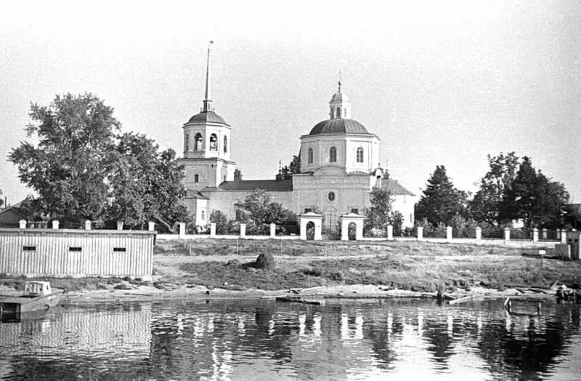
4. Обеспечение армии продовольствием и обмундированием
Орловская губерния предоставила 15 тыс. пудов муки, 20 тысяч четвертей овса. В сентябре 1812г. для нужд армии в губернии было собрано 20 тыс. полушубков, 20 тыс. пар сапог, 60 тыс. пар лаптей, 500 строевых лошадей.
Для заготовки продуктов и фуража и перевозки их по назначению были организованы подвижные магазины, снабженные пароконными повозками, лошадьми и возчиками. Город Орел поставил 98 таких магазинов.

Slide 11
Документ 8
Из донесения инспектора внутренней стражи управляющему военным министерством: «… а поелику в Брянске производится литье пушек, то и рассудил я сделать следующее распоряжение: …отправил все ружья, находящиеся излишними при Орловском гарнизонном батальоне…»
В.Р. Апухтин. Орловское дворянство в Отечественную войну. Очерки и материалы. Орел, 1912, с. 9010./

Slide 12
5. Снабжение русской армии вооружением.
Большой вклад Орловская губерния внесла в снабжение русской армии вооружением. Брянский арсенал, являвшийся одним из крупнейших военных заводов России, поставлял пушки и ядра. К концу августа 1812г. здесь было отлито 146 орудий. В октябре часть из них на телегах через Орел и Тулу по приказу Кутузова была отправлена в Тарутинский лагерь, где подготавливалось контрнаступление. Каждое четвертое орудие русской армии в 1812 году было отлито в Брянске.

Slide 13
Документ 9
«В ноябре 1812 года по приказу М. И. Кутузова в Орле организован «главный временный госпиталь» для раненых, на содержание которого ассигновано 10000 рублей. Под госпиталь были заняты офицерский корпус, вице-губернаторский дом, гимназия и 21 частный дом. Всего на излечении в Орле находился 2361 раненый». /Труды орловской ученой архивной комиссии. Вып. 4, Орел, 1890г., с. 40/.

Slide 14
Документ 10
«В Орловской губернской гимназии в течение сего месяца экзамена не было по той причине, что были несчастные обстоятельства, и оный гимназический дом отдан был по предписанию комитета под госпиталь». /Журнал «Отечественный памятник», 1812г., изд. Преподавателей гимназии/.

Slide 15
Документ 11
Из воспоминаний Марии Протасовой. «23 сентября весь город наблюдал позорное шествие. По Нижнедворянской улице прошло 1175 солдат и 24 офицера. Впереди шел генерал Бонами. Одетые в рвань. Жалко выглядели завоеватели. Один офицер был совсем без рубашки, другой – три месяца не переменял ее. Машенька послала им завтрак и рубашек. Пленных поселили в сараях. Раненых лечили вместе с русскими.
Печален был звон колокола Крестительской церкви. Каждый день хоронили там и французов и русских, опускали в одну могилу».
/В.Катанов. Однажды в Орле. Тула. Приокское кн. изд-во., 1989г., с. 128-129/.

Slide 16
Документ 12
«Горожане обеспечивали госпиталь продовольствием и отоплением. Для его оборудования населением было собрано 200 тюфяков, 200 суконных одеял, 2000 рубашек, 200полушубков и около 45000 рублей деньгами. На население губернии также ложились расходы по содержанию начавших поступать в Орел в конце 1812 года военнопленных французской армии». /А.Г. Пупарев. Пожертвования и повинности г. Орла в войну 1812г. – Труды Орловской ученой архивной комиссии, 1890/.

Slide 17
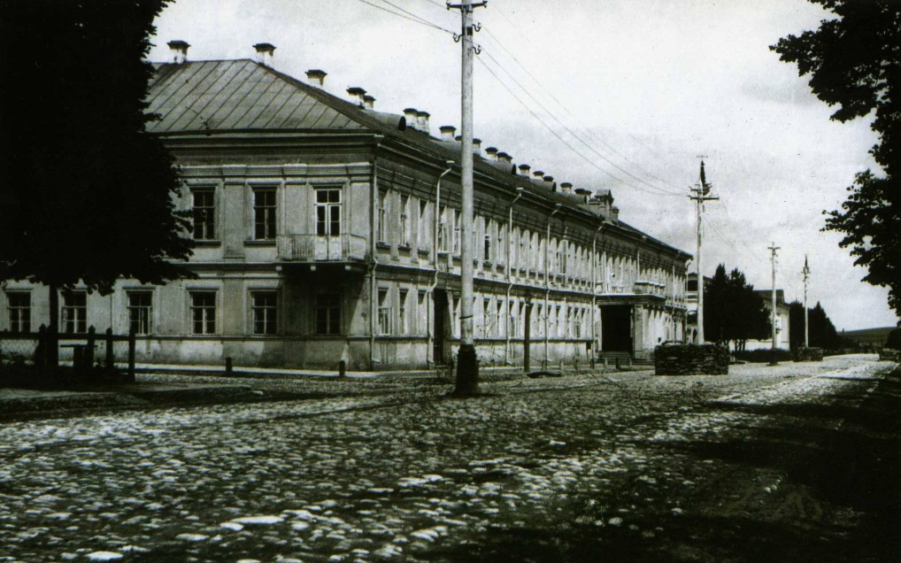
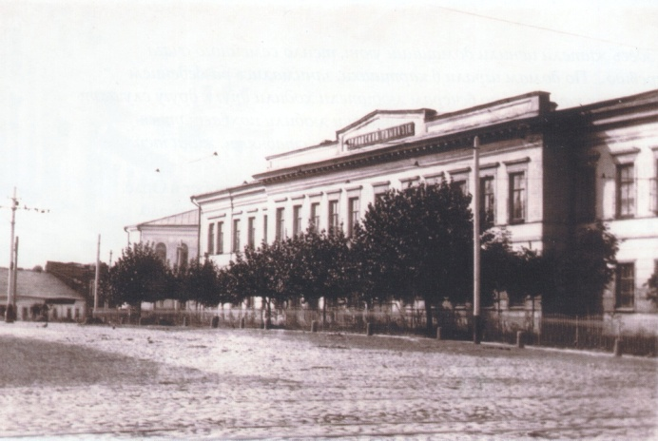
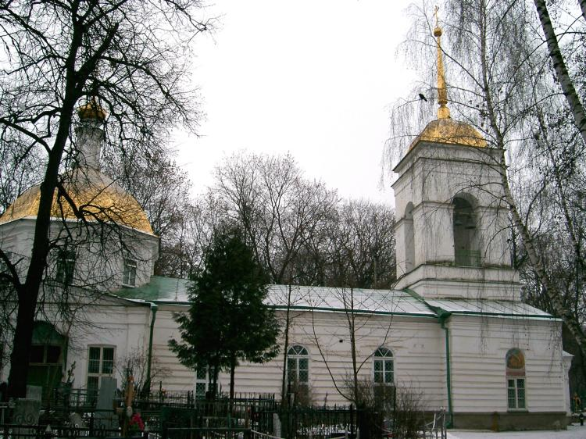
6. Организация госпиталя.
В городах Орловской губернии были развернуты военные госпитали – в Орле, Болхове, Мценске. В Орле в здании мужской губернской гимназии был развернут госпиталь
Раненые были размещены также в 21 частных домах. У Василия Ивановича Киреевского было небольшое поместье близ Орла и дом в городе. Оба свои дома, как в городе, так и в деревне, не задумываясь, отдал под больницы для раненых. В.И. Киреевский сам ходил за ранеными и больными. Заразился тифом и умер в Орле 1 ноября 1812года. Многие жители Орла бескорыстно проявляли заботу не только о раненых русских воинах, но и помогали пленным французам, размещенным в городе осенью 1812 года, о чем рассказывают воспоминания М. Протасовой.

Slide 18
Документ 13
В Бородинской битве Орловский пехотный полк защищал Курганную высоту. «Командир Орловского пехотного полка майор Берников, ведя полк с правой стороны редута, хотя и был встречен батальонным огнем неприятельской колонны, но, несмотря на жестокость оного, обратил полк против неё и штыками заставил ретироваться. Представлен к награде – золотой шпаге с надписью «За храбрость», к чину и Георгию 4-го класса.
Рядовые полка Иван Мутовкин, Андрей Часовитин, Павел Приезжев первыми вызвались охотниками в стрелки, близко подошли к фронту и неприятеля картечью поражали. В битве спасли своего прапорщика Кичина, будучи раненого в ногу, вырвали из рук неприятеля.
11 рядовых Орловского пехотного полка: Трофим Веселов, Егор Кныш, Николай Иванов, Осип Калинин, Петр Ляпин, Максим Курочкин, Василий Петухов, Иван Натасев, Федор Кошевенко, Иван Горшунов, Егор Ильин первые подали пример храбрости отменной, в неприятеля врубились, в штыки ходили, до самой ночи поля боя не оставили. А Петухов и Настасев, получа раны, со своего места не сходили. Верность присяги сдержали. Представлены к высочайшему благоволению.»

Slide 19
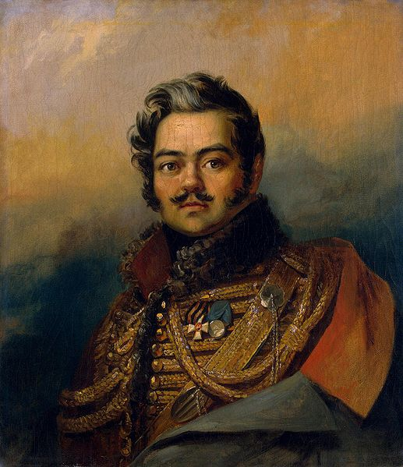
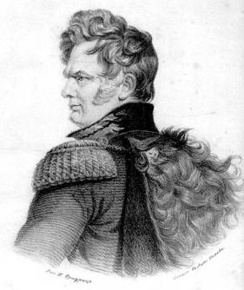
7. Участие орловцев в военных действиях.
В государственном архиве Орловской области сохранились материалы, рассказывающие о наших земляках, которые храбро сражались с неприятелем в рядах действующей армии. Среди них как хорошо известные нам имена генерала Алексея Петровича Ермолова, героя-партизана Дениса Васильевича Давыдова, так и малоизвестные или незнакомые имена.

Slide 20
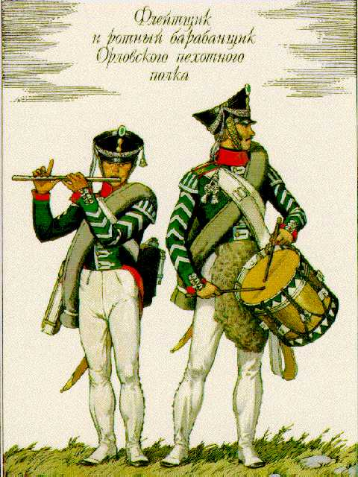
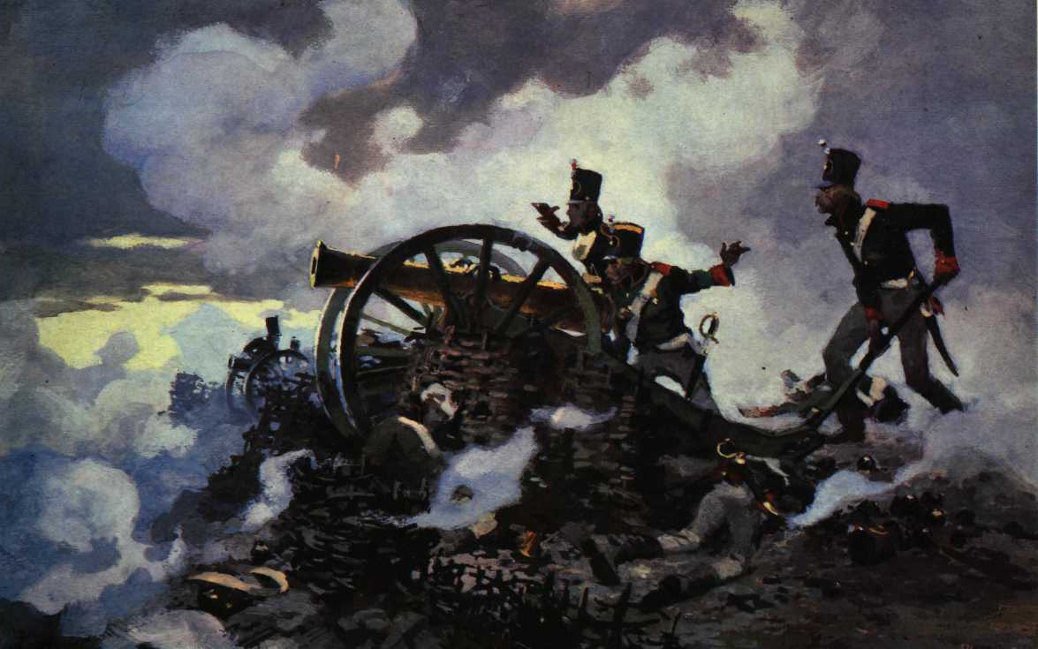
7. Участие орловцев в военных действиях.

Slide 21
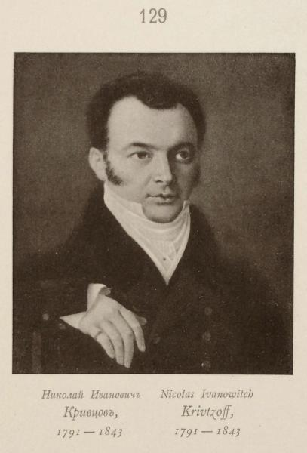
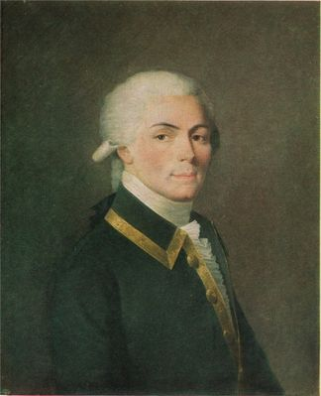
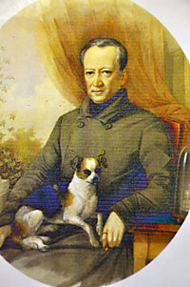
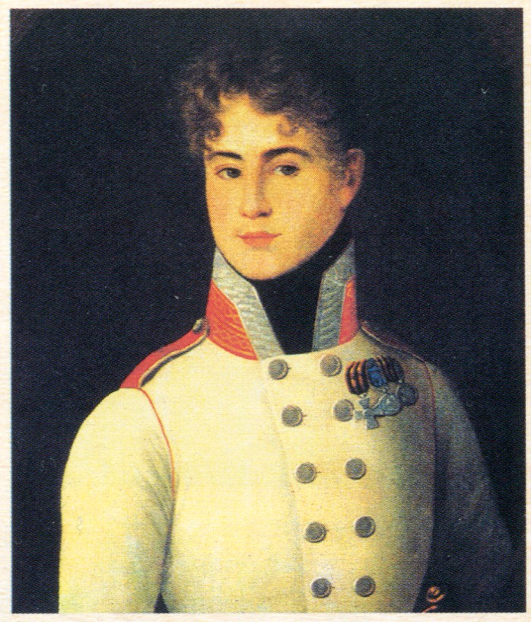
7. Участие орловцев в военных действиях.
В действующей армии против Наполеона сражались: генерал Ф.К. Корф; Н. Кривцов., хирург Я.И.Говоров. В Бородинской битве участвовал отец Тургенева - Сергей Николаевич Тургенев. С.Н. Тургенев представлен к офицерскому чину.

Slide 22
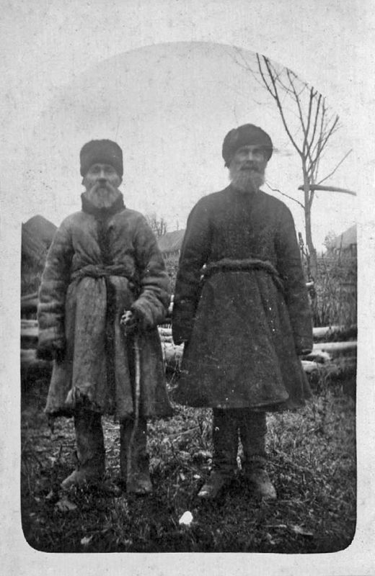
7. Участие орловцев в военных действиях.
В боях с неприятелем отличались: рядовой Свирского конного полка Павел Казьмин (крестьянин из деревни Бортово Мценского уезда), рядовой Олонецкого полка Герасим Маев (крестьянин из села Троицкое Орловского уезда), унтер-офицер Астраханского полка Севостьян Макаров (крепостной из Болховского уезда)

Slide 23
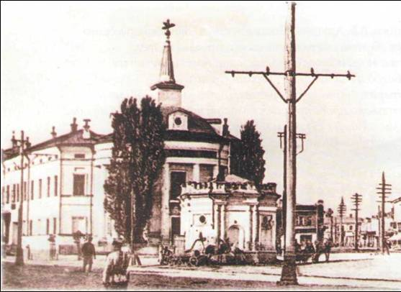
Н.Г. Чернышевский писал: «Грозу 1812 года помог выстоять патриотизм народа, мужество наших армий и искусство полководцев. И свой достойный вклад внесли жители Орловской губернии, среди которых были и воины, и партизаны, и выдающиеся полководцы».

Slide 24
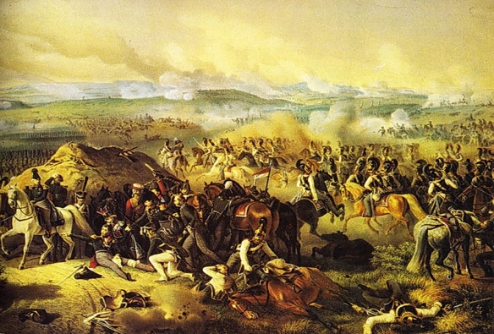
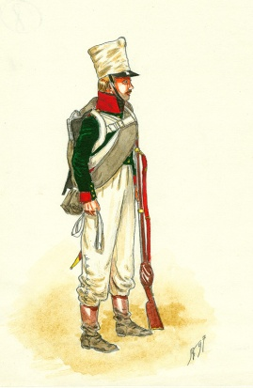
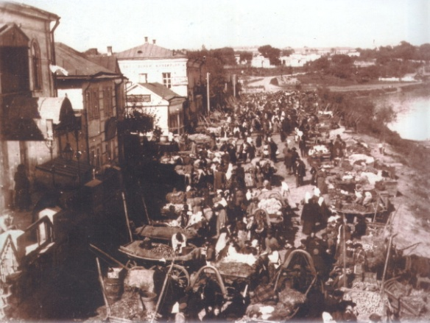

Вклад жителей Орла в победу над Наполеоном.
Пополнение армии за счет
новых рекрутских наборов.
Формирование отрядов
ополчения.
Участие орловцев в военных действиях.
Обеспечение армии продовольствием, обмундированием
Сбор пожертвований для нужд армии.
Снабжение русской армии вооружением.
Организация госпиталя.

